Slide 1
Chapitre 4 – Leçon 14
Correction des exercices

Slide 2
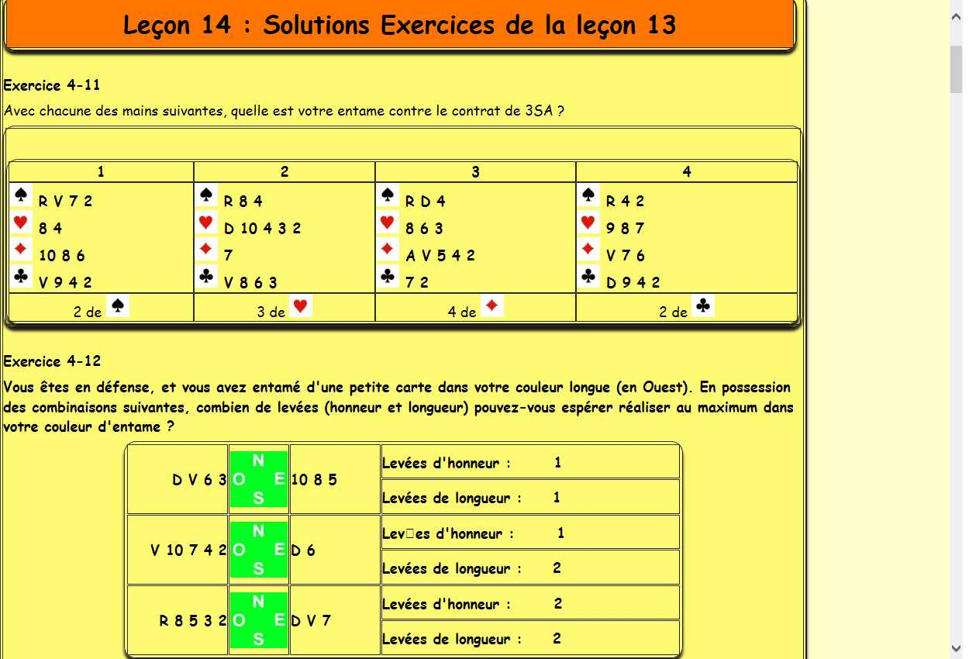

Slide 3
Chapitre 4 – Leçon 14
PROPOSITION DE CHELEM SUR L’OUVERTURE DE 2SA
Exercice 1
D 10 9 3 D 6 4 R V 7 5 R D 9
R 7 D V 2 R 10 9 A D V 4 3
D 2 D 9 6 R 8 7 3 A V 5 4
R V 9 A 8 R V 6 2 R V 5 3
Plancher = 33 HL Plafond = 34 HL
Plancher = 37 HL Plafond = 38 HL
Plancher = 32 HL Plafond = 33 HL
Plancher = 36 HL Plafond = 37 HL
3SA ou 6SA ?
6SA ou 7SA ?
6SA
7SA
4SA j’ai 12HL Passez avec 20H 6SA avec 21H
5SA j’ai 16HL 6SA avec 20H 7SA avec 21H

Slide 4
Chapitre 4 – Leçon 14
PROPOSITION DE CHELEM SUR L’OUVERTURE DE 2SA
Dans le doute on utilise un palier inutile
4SA - 12HL Proposition de petit chelem Avec 20H, l’ouvreur Passe Avec 21H, il annonce 6SA
5SA - 16HL Proposition de grand chelem Avec 20H, l’ouvreur annonce 6SA Avec 21H, il annonce 7SA

Slide 5

Chapitre 4 – Leçon 14
BIEN DEFAUSSER POUR EMPECHER LE DECLARANT DE FAIRE UNE LEVEE DE LONGUEUR
Sud joue 3SA et réalise les 4 dernières levées avec les du mort.
Exercice 2 | A R D 8
10 6 4 |  | V 9 3
 | 7 5 2
Le résidu étant 3-3, le 8 du mort est une levée de longueur.

Slide 6
Chapitre 4 – Leçon 14
BIEN DEFAUSSER POUR EMPECHER LE DECLARANT DE FAIRE UNE LEVEE DE LONGUEUR
Sud joue 3SA et réalise les 4 dernières levées avec les du mort.
Exercice 2 | A R D 8
7 6 5 3 |  | V 10
 | 9 4 2
Le résidu est 4-2, mais le 8 du mort est supérieur à la 4ème carte d’Ouest. Le 8 s’affranchit naturellement.

Slide 7
Chapitre 4 – Leçon 14
BIEN DEFAUSSER POUR EMPECHER LE DECLARANT DE FAIRE UNE LEVEE DE LONGUEUR
Sud joue 3SA et réalise les 4 dernières levées avec les du mort.
Exercice 2 | A R D 8
V 10 |  | 9 7 6 5
 | 4 3 2
Le résidu est 4-2, et le 8 du mort ne devrait pas produire une levée de longueur. Sauf si en cours de jeu, Est défausse un .

Slide 8
Chapitre 4 – Leçon 14
BIEN DEFAUSSER POUR EMPECHER LE DECLARANT DE FAIRE UNE LEVEE DE LONGUEUR
Sud joue 3SA et réalise les 4 dernières levées avec les du mort.
Exercice 2 | A R D 8
10 9 7 5 |  | V 6
 | 4 3 2
Le résidu est 4-2, et le 8 du mort ne devrait pas produire une levée de longueur. Sauf si en cours de jeu, Ouest défausse un .
Un joueur de la défense ne doit pas défausser dans une couleur 4ème quand le mort possède aussi 4 cartes dans cette couleur.

Slide 9
Chapitre 4 – Leçon 14
BIEN DEFAUSSER POUR EMPECHER LE DECLARANT DE FAIRE UNE LEVEE DE LONGUEUR
Sud joue 3SA et réalise les 4 dernières levées avec les du mort.
Exercice 2 | R 8 7 6
V 10 |  | 5 4 3 2
 | A D 9
Contre-
exemple
Le résidu est 4-2, et le 8 du mort produira une levée de longueur car toutes ses cartes sont supérieures à celles d’Est .
Un joueur de la défense peut défausser dans une couleur 4ème quand la plus grosse carte qu’il possède est plus petite que la plus petite carte du mort.

Slide 10
Chapitre 4 – Leçon 14
BIEN DEFAUSSER POUR EMPECHER LE DECLARANT DE FAIRE UNE LEVEE DE LONGUEUR
En défaussant une carte de cette couleur, Est peut-il livrer une levée de longueur au déclarant ?
Ce que voit Est | Réponses et justifications | Le diagramme complet
A R 7 5 8 4 3 2 |  | A R 75 V 10 9 8 4 3 2 D 6
D 6 5 2 9 8 7 3 |  | D 6 5 2 V 10 9 8 7 3 A R 4
Oui, La défausse du 2 permet au déclarant de faire une levée avec le 7
Oui, La défausse du 3 permet au déclarant de faire une levée avec le 6

Slide 11
Chapitre 4 – Leçon 14
BIEN DEFAUSSER POUR EMPECHER LE DECLARANT DE FAIRE UNE LEVEE DE LONGUEUR
En défaussant une carte de cette couleur, Est peut-il livrer une levée de longueur au déclarant ?
Ce que voit Est | Réponses et justifications | Le diagramme complet
R V 10 8 7 9 5 4 3 2 |  | R V 10 8 7 6 9 5 4 3 2 A D
D V 10 7 6 5 3 2 |  | D V 10 7 V 10 6 5 3 2 A R D
Oui. Si le mort n’a pas de carte maîtresse en dehors de cette couleur. Il prendra la Dame du Roi et fera une levée avec le 8.
Non. La plus grosse carte d’Est est inférieure au 7

Slide 12
Chapitre 4 – Leçon 14
LE DOUBLE COUP A BLANC
Donne 1 | 8 4 6 5 3 V 5 4 A R 7 5 2
D 10 7 6 2 R 4 9 6 3 D V 9 |  | 9 5 3 D 10 7 2 R D 10 2 8 6
 | A R V A V 9 8 A 8 7 10 4 3
Les enchères :
Sud Nord
2SA 3SA
Ouest entame du 6 de et le mort s’étale.
Le déclarant compte 7 levées : 3 à 1 à 1 à et 2 à
1 coup à blanc à permet d’affranchir 4 levées.

Slide 13
Chapitre 4 – Leçon 14
LE DOUBLE COUP A BLANC
Donne 2 | 8 4 6 5 3 8 5 4 A 8 7 5 2
D 10 7 6 2 D 4 9 6 3 R D 10 |  | 9 5 3 V 10 9 7 R V 10 2 V 6
 | A R V A R 8 2 A D 7 9 4 3
Les enchères :
Sud Nord
2SA 3SA
Ouest entame du 6 de et le mort s’étale.
Le déclarant compte 7 levées : 3 à 2 à 1 à et 1 à
Problème : pas de reprise au mort pour jouer les 2 levées affranchies à

